Slide 1




Optimisation de l’analyse du ²²⁶Ra via la courbe de croissance du ²²²Rn au RaDeCC
S. Veuille ^{1,2}, P. Baudron ^{1,2}, D.Claveau-Mallet ^{1,2}, F. Barbecot^{,2,3}, A. Mayer ⁴
¹Polytechnique Montréal ² GEOTOP ³ UQAM ⁴ UMR EMMAH

Slide 2
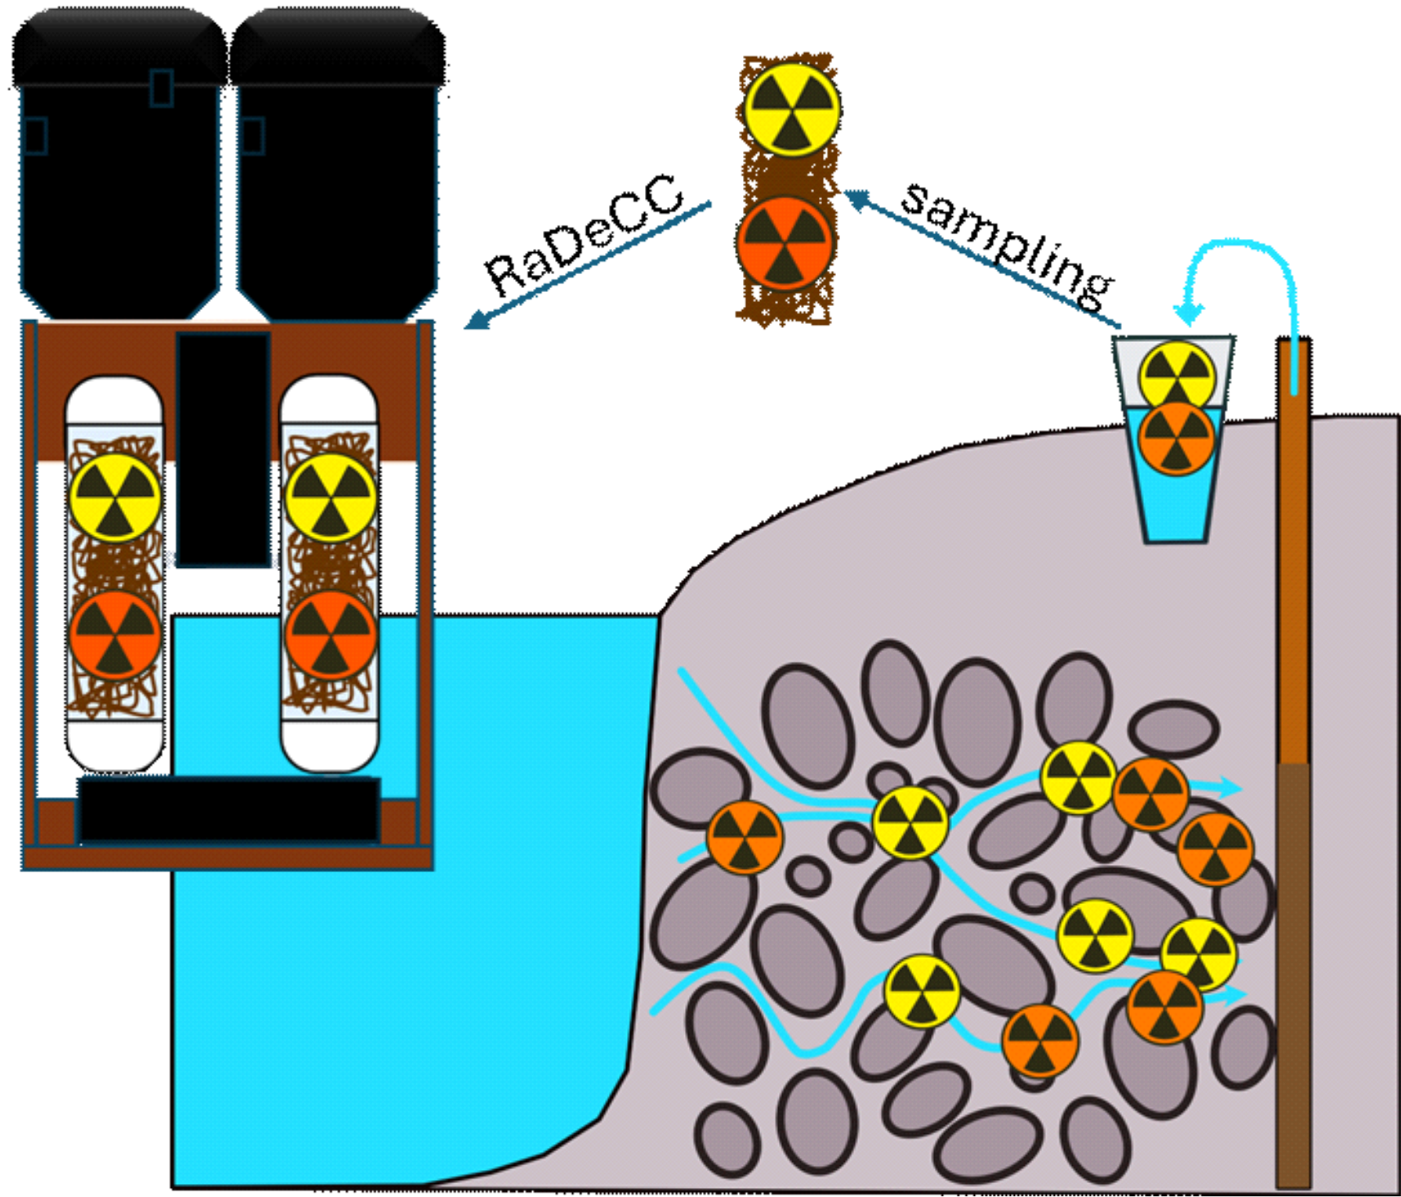
RaDeCC
Détecteur à coïncidence retardée.
Analyse les radium ²²³Ra et ²²⁴Ra. Possible déduction du ²²⁸Ra
Utilise les propriétés d’émanation des isotopes du radon
Échantillonnage et concentration
20 à100L d’eau sur fibres de MnO2
Utilisation
géochimie océanique.
Interface eaux souterraines/eau de mer
Avantages
Économique
Prise en main facile
Pas de préparation chimique pour concentrer le radium sur échantillons
Incertitude faible pour l’analyse des isotopes à vie courte (²²⁴Ra à 7%, ²²³Ra 12% pour 0,07dpm/L)
Utilisation eaux douces d’infiltration et eaux souterraines
(Garcia-Solsona et al., 2008)

Slide 3
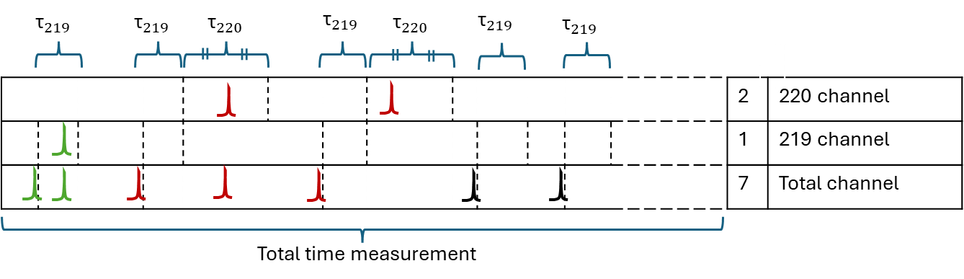
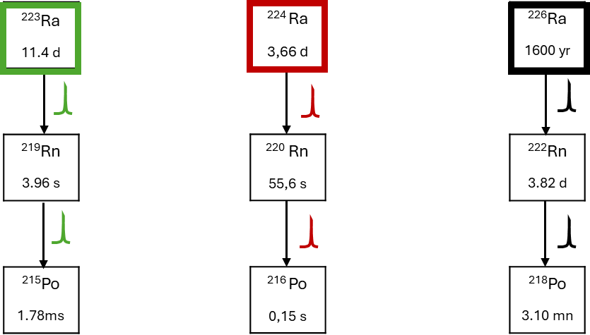


Principe de discrimination temporelle des isotopes à vie courte
${\text{τ}}_{219}$ = 3.14 x 1,78 ms
${\text{τ}}_{220}$ = 4 x 0,15 s
Canal du ²²⁰Rn
Canal du ²¹⁹Rn
Canal du
bruit de fond
Le comptage du ²²⁰ Rn dans le canal 220 donne l’activité en ²²⁴ Ra
Le comptage du ²¹⁹ Rn dans le canal 219 donne l’activité en ²²³ Ra
Bruit de fond canal 220 ~ 0.058 cpm
Canal 219 ~ 0 cpm
(Garcia-Solsona et al., 2008; Giffin et al., 1963;
Moore, 2008; Moore and Arnold, 1996)
«Bruit de fond»

Slide 4
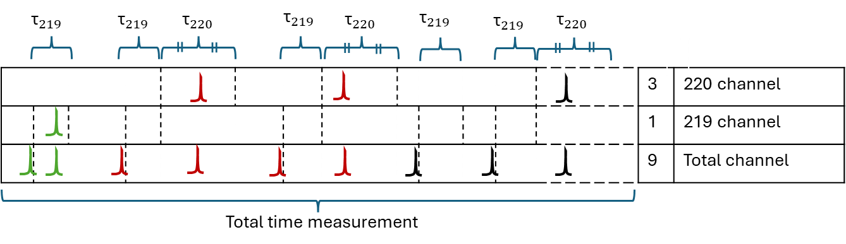

Principe de discrimination temporelle des isotopes à vie courte
${\text{τ}}_{219}$ = 3.14 x 1,78 ms
${\text{τ}}_{220}$ = 4 x 0,15 s
Canal du ²²⁰Rn
Canal du ²¹⁹Rn
Canal du
«bruit de fond»
Les désintégrations croisées (provenant du bruit de fond) nécessitent une correction.
Une équation théorique de correction est couramment utilisée
Plus l’activité est grande, plus le temps d’enregistrement dans les canaux augmente menant a une augmentation de la probabilité de désintégrations croisées.
La fenêtre d’application de l’équation de correction n’est pas clairement définie
«Bruit de fond»
(Garcia-Solsona et al., 2008; Giffin et al., 1963; Moore, 2008; Moore and Arnold, 1996)

Slide 5
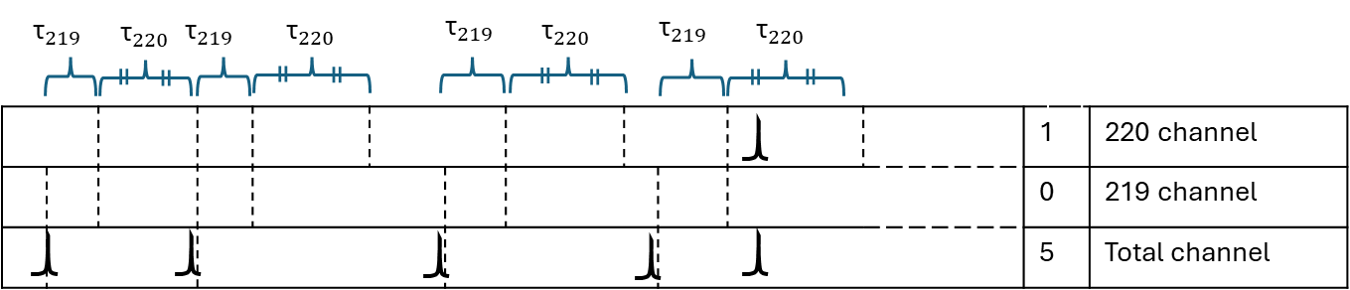
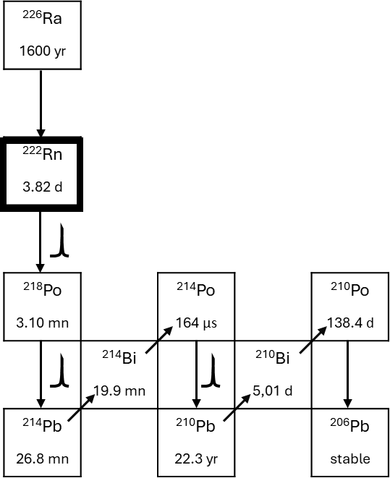

Principe de la mesure du ²²⁶ Ra via l’accumulation du ²²² Rn
${\text{τ}}_{219}$ = 3.14 x 1,78 ms
${\text{τ}}_{220}$ = 4 x 0,15 s
Le canal du bruit de fond est utilisé pour compter les désintégrations associées au ²²²Rn et à ses descendants
(Geibert et al., 2013)

Slide 6
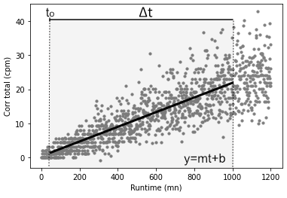
Étapes de la mesure du ²²⁶ Ra via l’accumulation du ²²² Rn
Mise à zéro du ²²²Rn avec purge d’hélium
Enregistrement pendant au moins 1000 mn
Soustraction des désintégrations associées aux canaux 219 et 220 du canal total.
Estimation de la pente par régression linéaire sur les désintégrations restantes dans le canal total
La pente de la droite est ramenée à l’activité du ²²⁶Ra par calibration avec le standard
(Geibert et al., 2013)

Slide 7
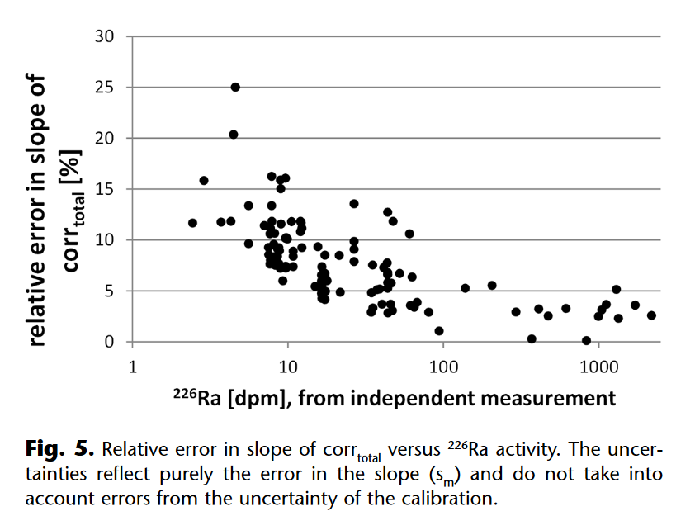
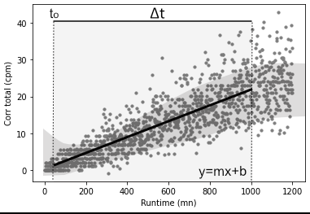
Mesure du 226-Ra via l’accumulation du 222-Rn : limites de la méthode
(Geibert et al, 2013)
Possibilité de diminuer l’erreur relative en améliorant le protocole ?

Slide 8
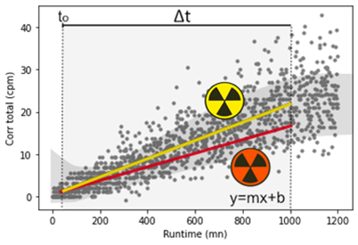
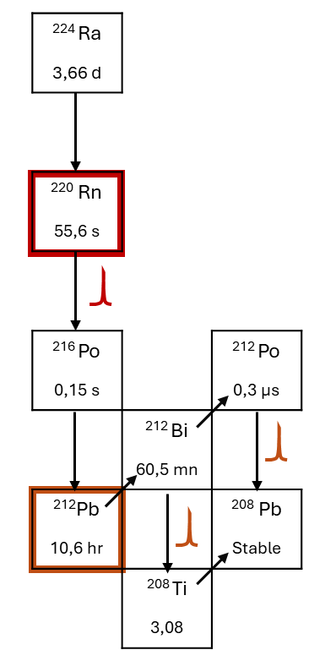
Mesure du ²²⁶Ra via l’accumulation du ²²²Rn : limites
Échantillon naturel d’eaux souterraines contenant du ²²⁸Ra
Analyses «longues» > 1000 mn
²²²Rn
Croissance d’autres isotopes durant la mesure, notamment le ²¹²Po
Interférence provenant du 212-Pb
La croissance du 212-Po génère des désintégrations dans le canal total qui surestime la croissance du ²²²Rn
Possibilité de modéliser prévoir l’incidence du ²¹²Pb sur la courbe de croissance du ²²²Rn?

Slide 9
Démarche pour améliorer la précision
1) Identifier les variables du protocole d’analyse influençant l’incertitude relative
2) Valider que l’équation de correction des interférences croisée est valable pour les activités générées par la croissance du ²²²Rn dans le canal total
3)Trouver un modèle de prédiction et de correction des interférences associées au ²¹²Pb

Slide 10
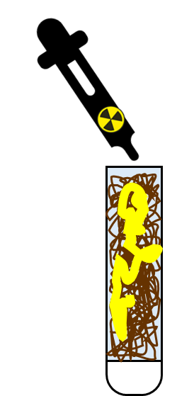

Amélioration du protocole et du post-traitement
solution NIST 4969 de ²²⁶Ra
5 standards :
6 -10-18-28-93 dpm
126 analyses
sur 2 paires de RaDeCC
Protocole de base
Variations du protocole de base
Calqué sur celui de l’analyse des isotopes à vie courte
Variation volontaire
Erreurs involontaires
Variations sur le post-traitement
Méthode de calcul des incertitudes conservatrice

Slide 11
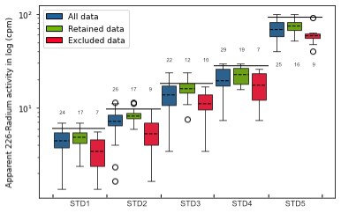
Amélioration du protocole et du post-traitement
Effet | Variables identifiées
 | Ratio d’humidité
 | Erreurs de manipulation
X | Augmenter le temps de purge
= | Raccourcir de 30 % le temps d’attente entre 2 analyses
 | Anomalies de spectre
 | Obsolescence du matériel
 | Augmenter le temps d’analyse
 | Délai avant prise en compte les comptages
Activité ²²⁶Ra mesurée en log (cpm)
échelle log
-
← 5 standards de ²²⁶Ra →
Notes:
Et l’alongement du temps de calcul ? Et les spectres ? Manque une slide.

Slide 12
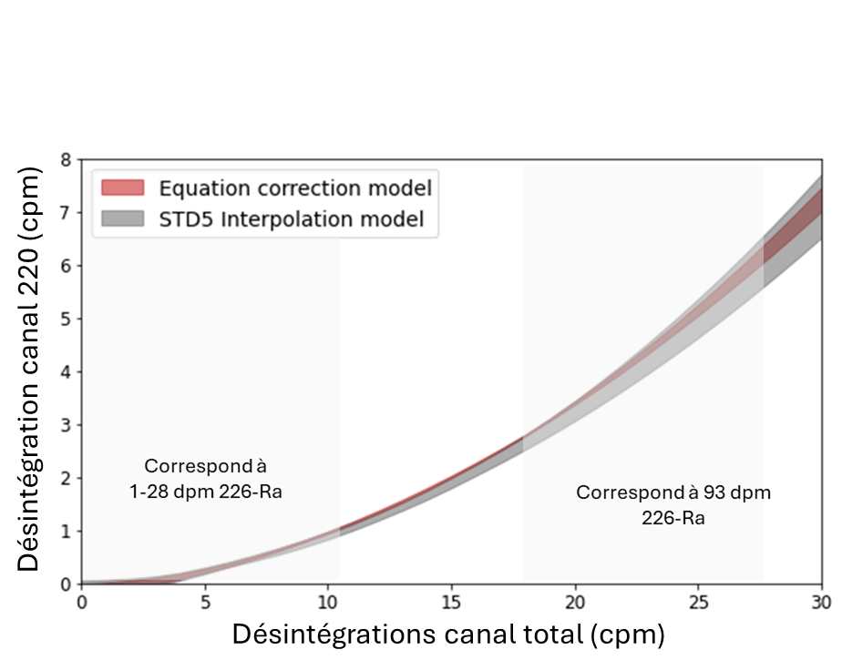
Validation du domaine d’application de l’équation de correction des interférences croisées
Les échantillons standards de ²²⁶Ra est utilisé pour observer les interférences du ²²²Rn et de ses descendants dans le canal d’enregistrement du ²²⁰ Rn.
Un modèle polynomial du second degré est déduit des données empiriques
Il est comparé à l’équation de correction théorique classiquement utilisée
Portion des désintégrations du ²²²Rn et de ses descendants enregistrés dans le canal pour 220 l’échantillon standard 93 dpm

Slide 13
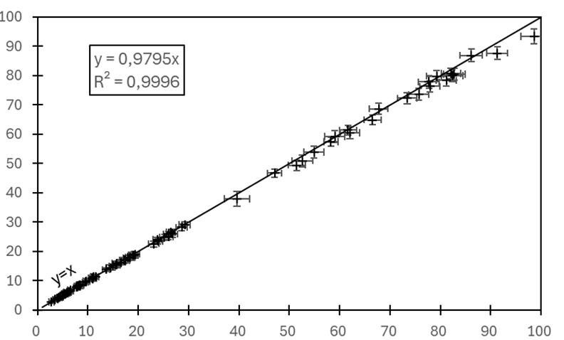
Interférences du ²²² Rn et ses descendants dans le canal 220 :
validation du domaine de correction
226-Ra modèle empirique (cpm)
226-Ra modèle théorique (cpm)
< 28 dpm de ²²⁶Ra => les modèles empirique et théorique sont confondus.
> 28 dpm => divergence entre les deux modèles, cette divergence s’accentue avec l’augmentation de l’activité.
La différence reste inférieure à 5 % sur la fenêtre de données

Slide 14

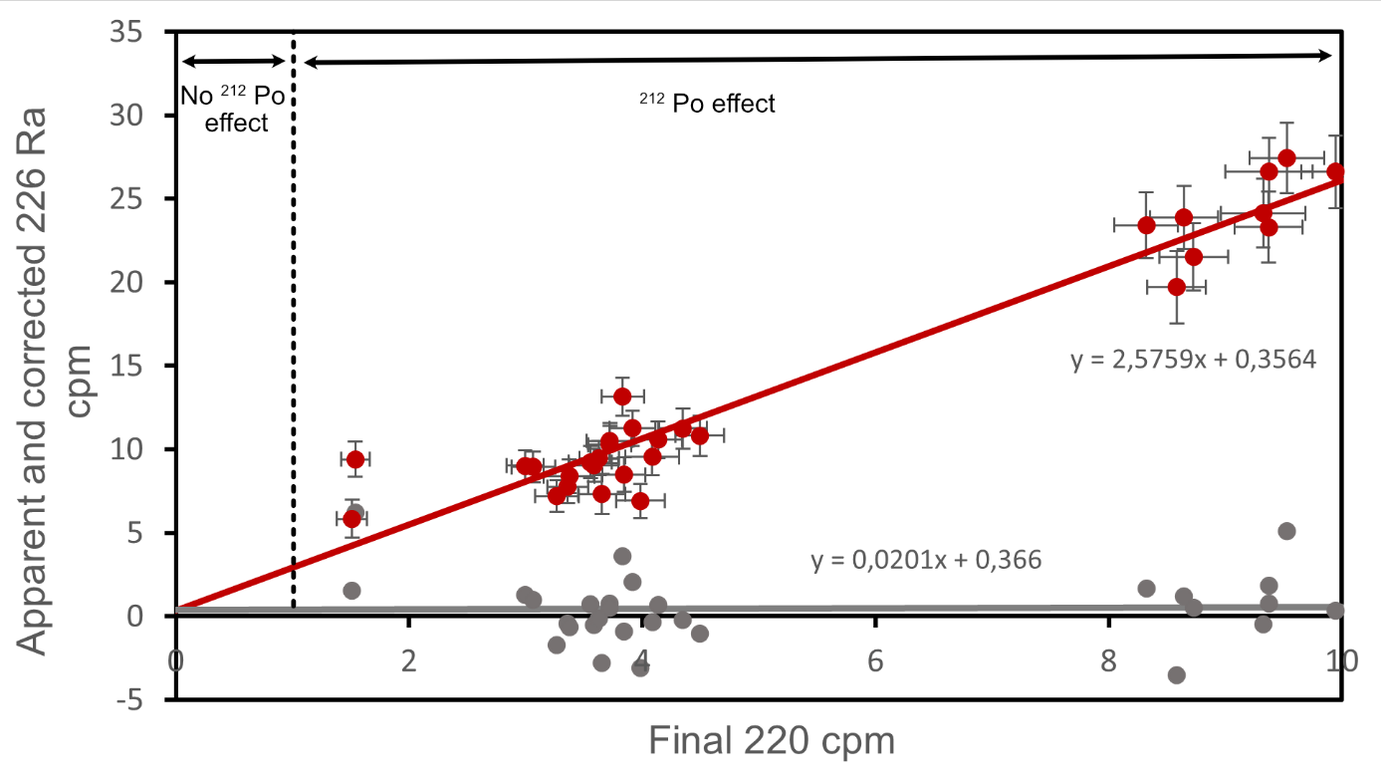

Correction du ²¹²Po
L’influence du ²¹²Po a été évaluée avec des échantillons standard d’activité
2 standards de ²³²Th
10 et 20 dpm
Équation de correction
Écart-type sur la droite de régression : 0.92 à 2.09 cpm selon le compteur
3 échantillons synthétiques
deux isotopes, trois ratios :
²³²Th/²²⁶Ra : 10/5; 10/10, 10/15
Validation de la correction

Slide 15
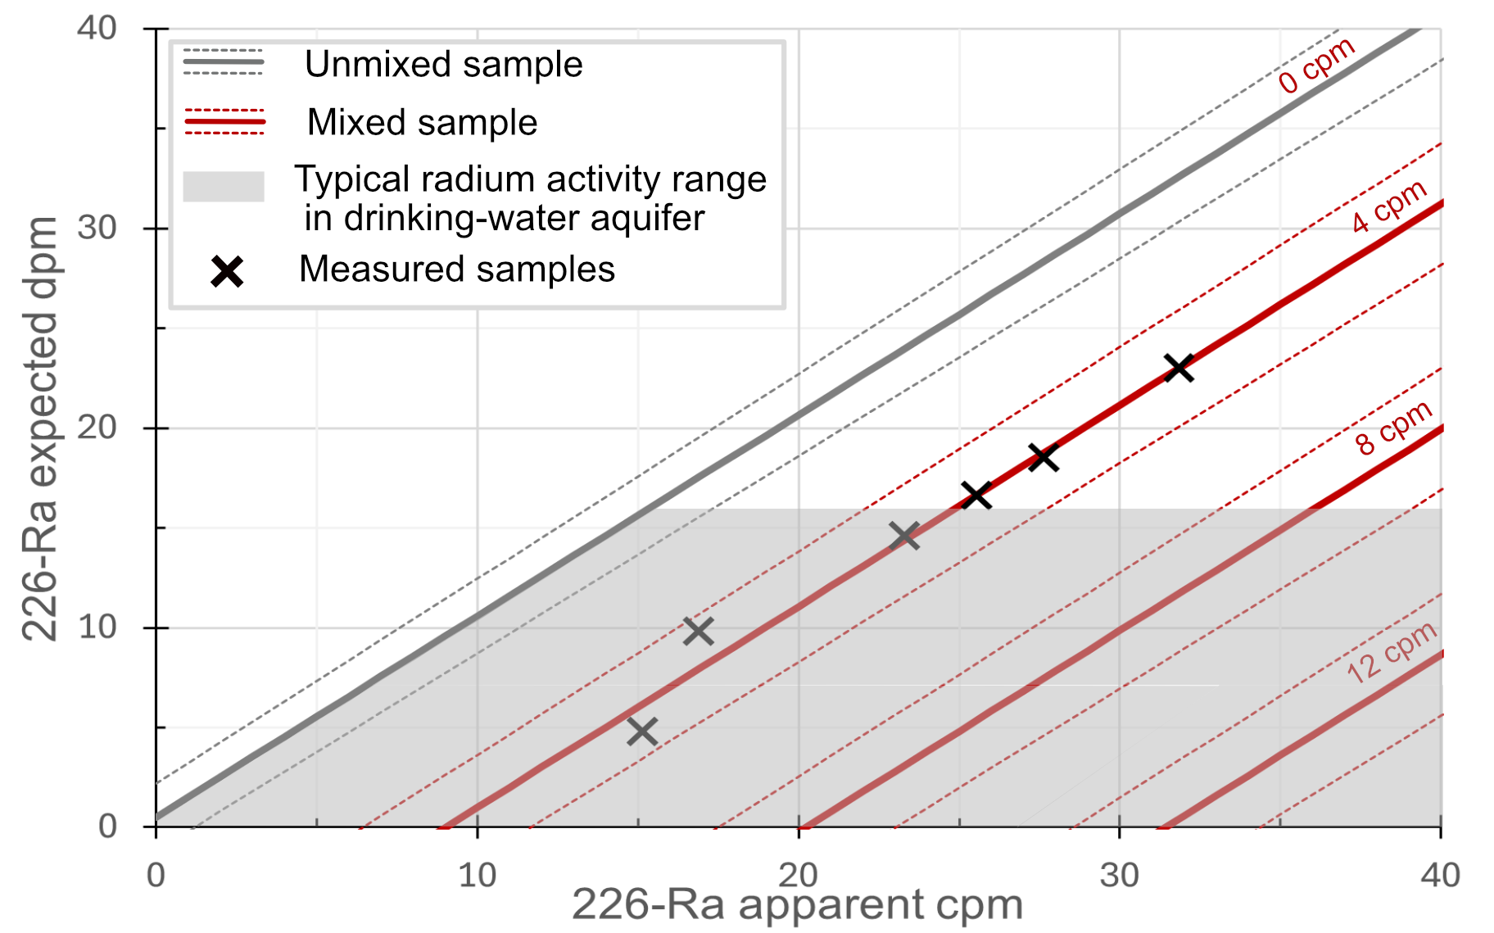
Abaque final
STD ID |  | STD1 | STD2 | STD3 | STD4 | STD5
dpm/sample (spike) |  | 6.07 | 9.69 | 18.46 | 28.30 | 93.29
dpm/L |  | 0.30 | 0,48 | 0.92 | 1.42 | 4.66
N |  | 7 | 4 | 2 | 5 | 3
Mean | dpm | 5.32 | 10.29 | 17.45 | 27.21 | 81.34
S. D. | dpm | 0.76 | 1.23 | 2.77 | 1.35 | 5.25
Uncertainty | [-] | 14.3 | 12.0 | 15.9 | 5.0 | 6.5
Relative error | [-] | 12.3 | 6.2 | 5.5 | 3.9 | 12.8
Calcul « maximal » de l’erreur sur un des 4 compteur

Slide 16
Conclusions
L'identification des variables influençant le protocole, le rejet à posteriori des analyses présentant des aberrations sur leur spectre, ont permis d’améliorer significativement l’incertitude relative.
La qualité et l’entretient du détecteur est fondamentale
La méthode reste sensible aux variations aléatoires des conditions d’analyse. Elle est peu robuste. Les analyses nécessitent donc des réplicas, surtout si l’activité mesurée est plus faible qu’attendue.
L’incertitude reste élevée, comparée à d’autres méthodes d’analyses (gamma-ray…). Elle l’est encore plus si l’échantillon contient une quantité significative de ²²⁸Ra. Toutefois, la méthode d’évaluation des incertitudes utilisée ici, sommant toutes les incertitudes y compris celles données par les réplicas, est très conservative.
Le coût du RaDeCC est faible et sa prise en main facile, rendant cette méthode avantageuse et complémentaires aux méthodes existantes.

Slide 17
Perspectives
La précision peut être nettement améliorée en augmentant le temps d’analyse. Mais si l’échantillon contient une quantité significative de ²²⁸Ra, la croissance du ²¹²Po nécessitera d’être corrigé, ce qui peut à ce stade générer un autre niveau d’incertitudes.
Faute de solutions standards appropriées (gamme de ²²⁸Ra ou ²³²Th), le modèle de correction de la croissance du ²¹²Po est une droite, un polynôme du second degré est certainement plus approprié. Tester un tel modèle est une piste pour réduire l’erreur relative.

Slide 18
Merci de votre attention

Slide 19
Bibliographie
Diego-Feliu, M., Rodellas, V., Alorda-Kleinglass, A., Tamborski, J., van Beek, P., Heins, L., Bruach, J.M., Arnold, R., Garcia-Orellana, J., 2020. Guidelines and Limits for the Quantification of Ra Isotopes and Related Radionuclides With the Radium Delayed Coincidence Counter (RaDeCC). J. Geophys. Res. Oceans 125, e2019JC015544. https://doi.org/10.1029/2019JC015544
Garcia-Solsona, E., Garcia-Orellana, J., Masqué, P., Dulaiova, H., 2008. Uncertainties associated with 223Ra and 224Ra measurements in water via a Delayed Coincidence Counter (RaDeCC). Mar. Chem., Measurement of Radium and Actinium Isotopes in the marine environment 109, 198–219. https://doi.org/10.1016/j.marchem.2007.11.006
Geibert, W., Rodellas, V., Annett, A., Beek, P. van, Garcia‐Orellana, J., Hsieh, Y.-T., Masque, P., 2013. 226Ra determination via the rate of 222Rn ingrowth with the Radium Delayed Coincidence Counter (RaDeCC). Limnol. Oceanogr. Methods 11, 594–603. https://doi.org/10.4319/lom.2013.11.594
Giffin, C., Kaufman, A., Broecker, W., 1963. Delayed coincidence counter for the assay of actinon and thoron. J. Geophys. Res. 1896-1977 68, 1749–1757. https://doi.org/10.1029/JZ068i006p01749
Moore, W.S., 2008. Fifteen years experience in measuring 224Ra and 223Ra by delayed-coincidence counting. Mar. Chem., Measurement of Radium and Actinium Isotopes in the marine environment 109, 188–197. https://doi.org/10.1016/j.marchem.2007.06.015
Moore, W.S., Arnold, R., 1996. Measurement of 223Ra and 224Ra in coastal waters using a delayed coincidence counter. J. Geophys. Res. Oceans 101, 1321–1329. https://doi.org/10.1029/95JC03139

